Slide 1
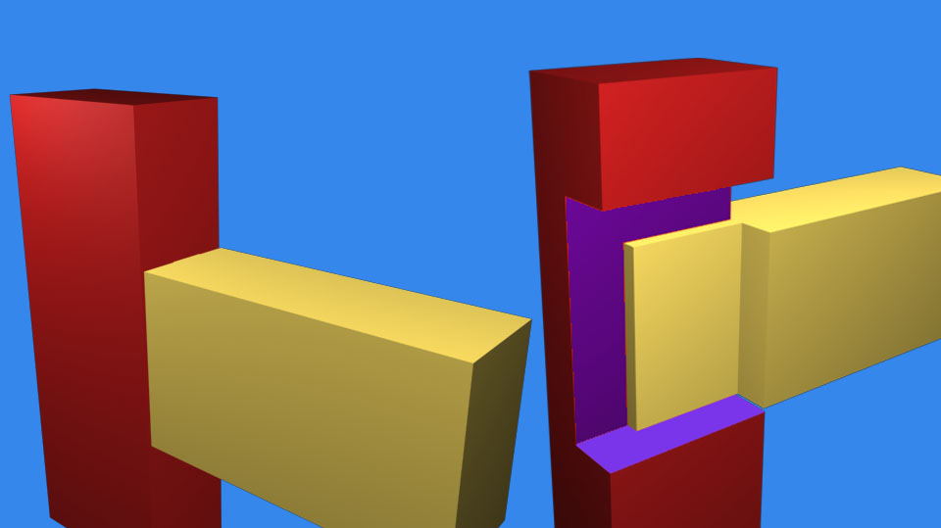
Угловое соединение на одинарный несквозной шип (УC-1)

Slide 2
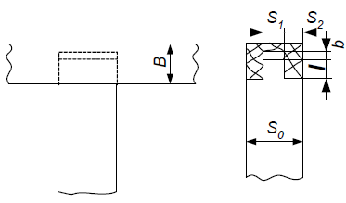
Расчет параметров соединения ус-1
S1 = 0,4 S0;
S2 = 0,5 (S0 – S1);
l– 0,5 В;
b – не менее 2 мм.
Допускается двойной шип, при этом S1 = 0,2 S0

Slide 3
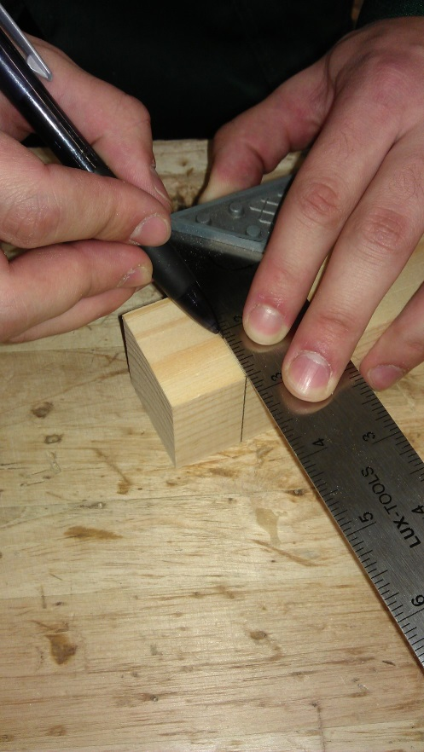
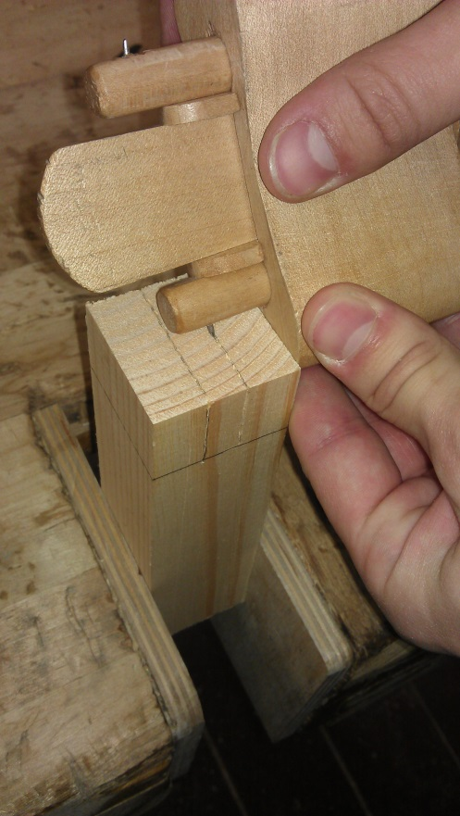
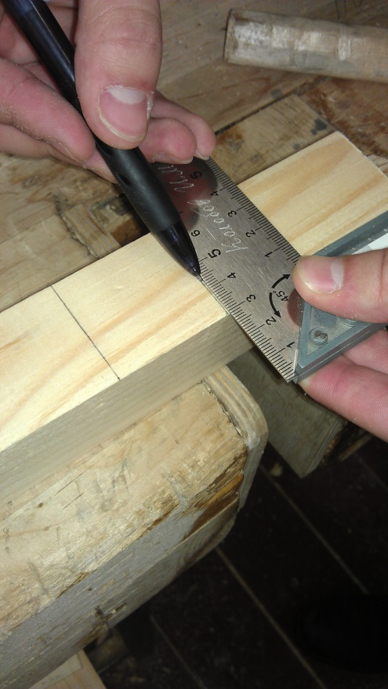
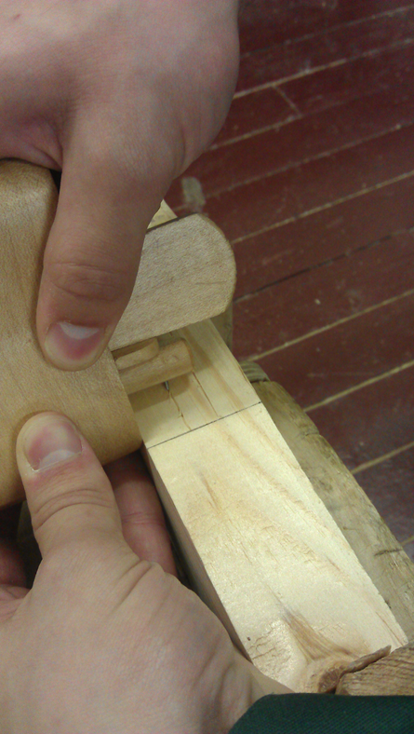
Процесс изготовления.
Первым делом производится разметка будущего шипа и гнезда с помощью угольника и рейсмуса.

Slide 4
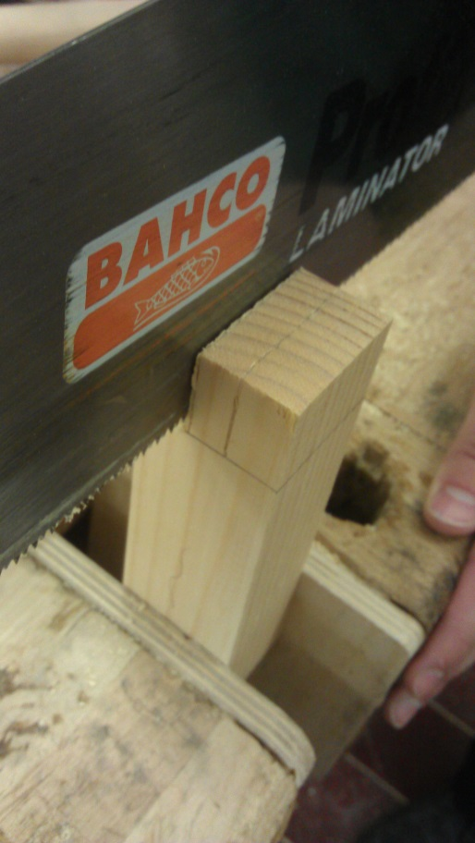
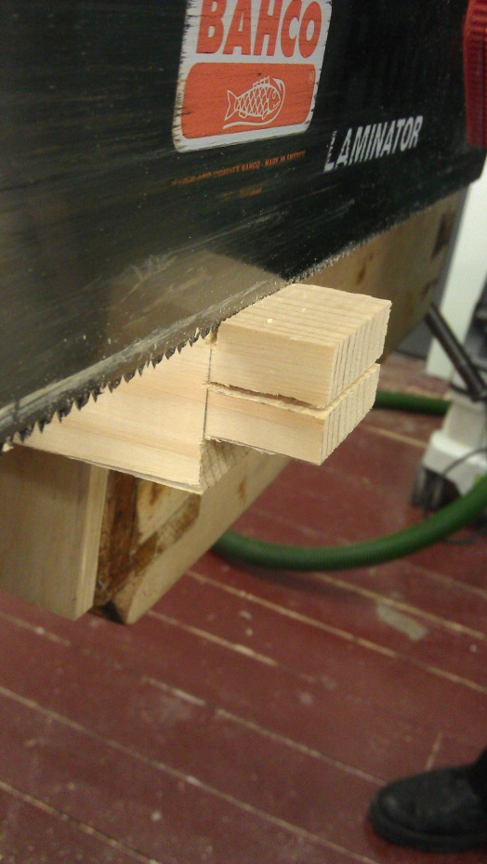
Запил шипа
Для большей точности запила лучше всего использовать лучковую пилу.

Slide 5
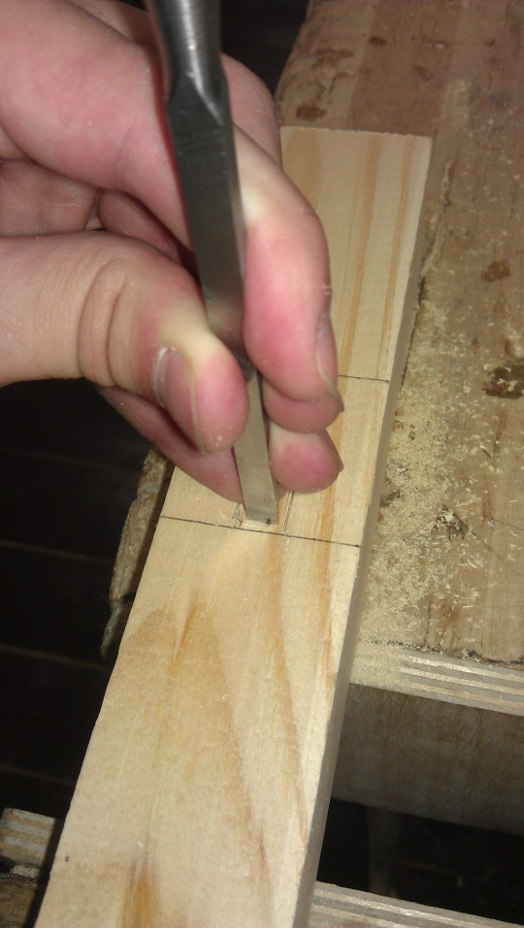
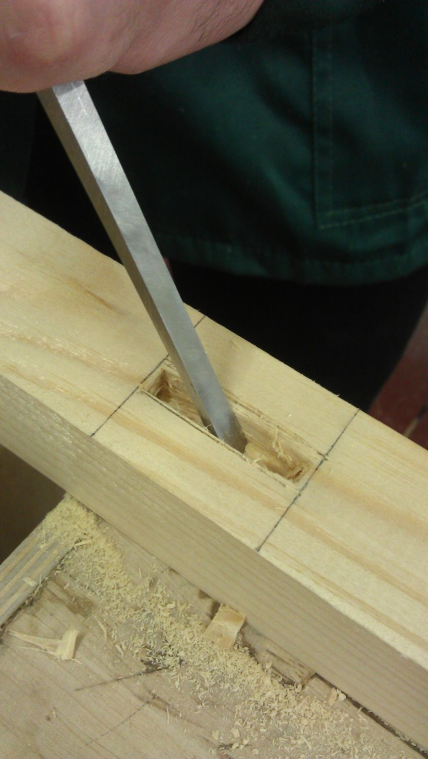
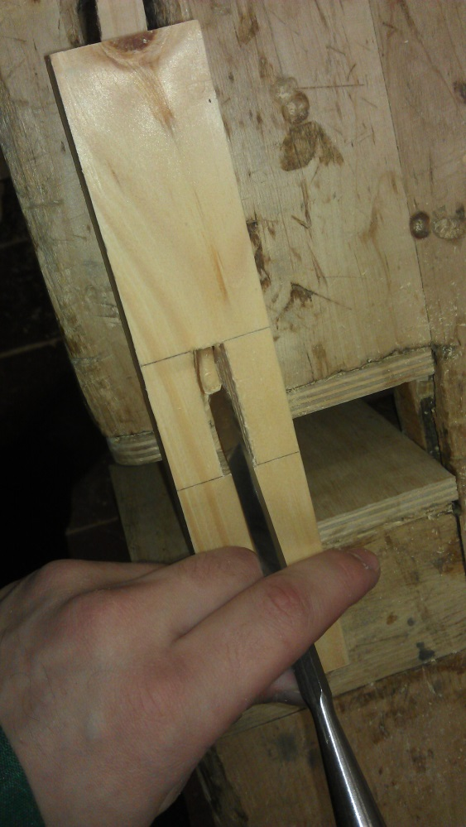
Долбление и зачистка гнезда

Slide 6
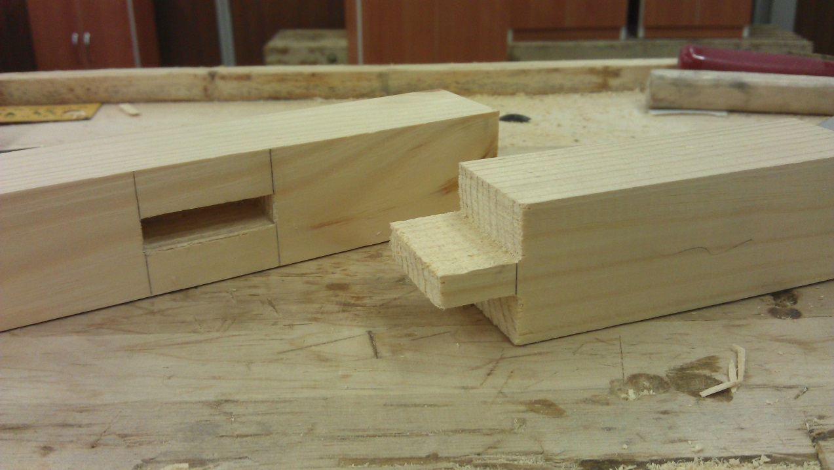
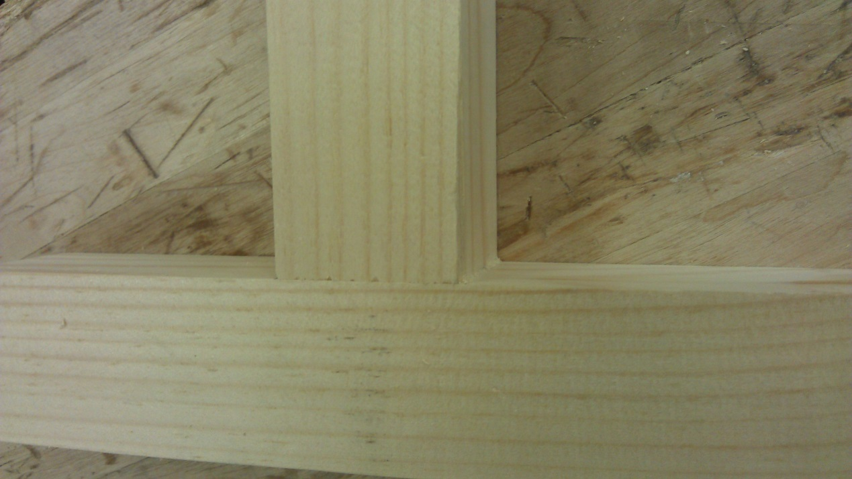
Готовое соединение УС-1

Slide 7
Спасибо за внимание!

